Slide 1
White angels Zagreb

Slide 2
Tko smo mi
Osnovan 1989, progresivna politička platforma od 1999
Skupina navijača NK Zagreba.
Ultras – biti Ultrasom znači da
„Za nas biti navijačem znači biti ultrasom, što znači hotimično i upadljivo bodriti klub na utakmicama i pri tome davati sve od sebe”
Ultras scena: grupe koje tako prate nogomet i strastveno žive za svoj tim.
Politika – orijentacija ultras scene je više desno. Šta to znači?

Slide 3
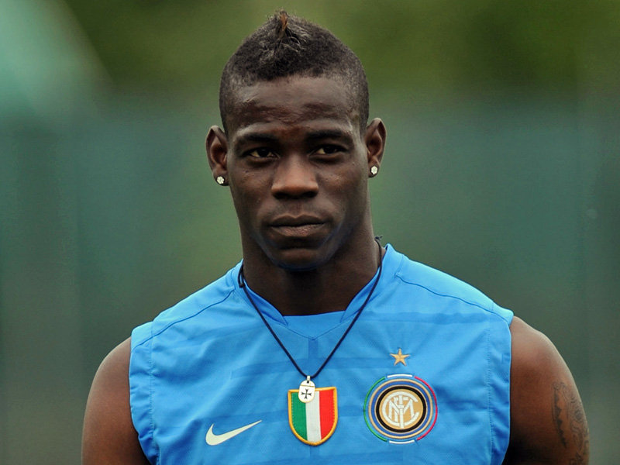
Politika i nogomet
Nogomet često izaziva rasizam diljem svijeta. Zašto je to tako? Znate li ovog nogometaša?

Slide 4
Ljudi su ljudi!
Nacionalno pripadanje, boja kože itd su nerelevantne stvari
Jedino što vrijedi u nogometu je kako igraš, i u životu, kakav si čovjek
Predrasude su posljedice strah nepoznatog
Zato borimo protiv njih, time što organiziramo utakmice, np. sa azilantima, sa drugim potlačenim grupama.

Slide 5
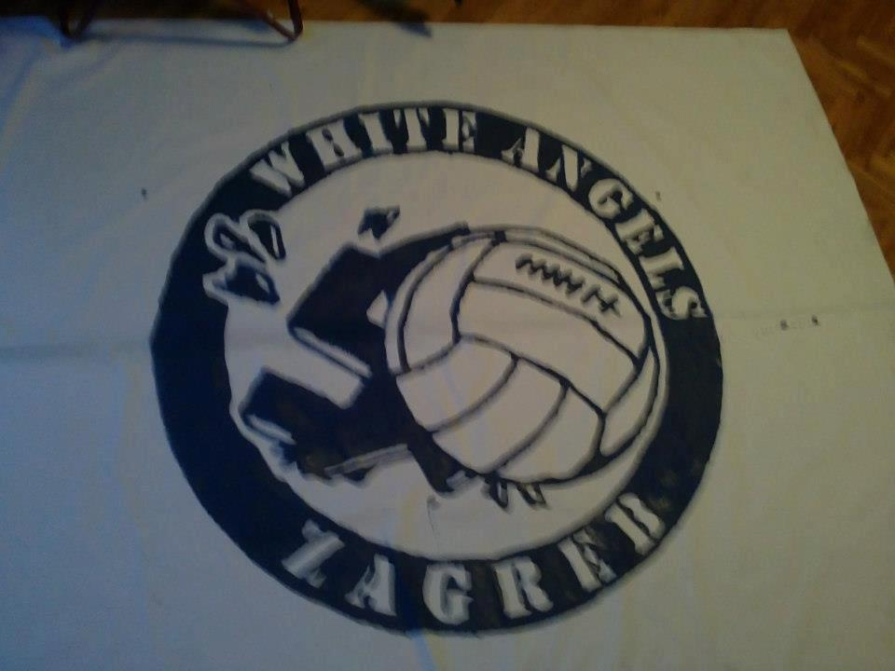

Slide 6
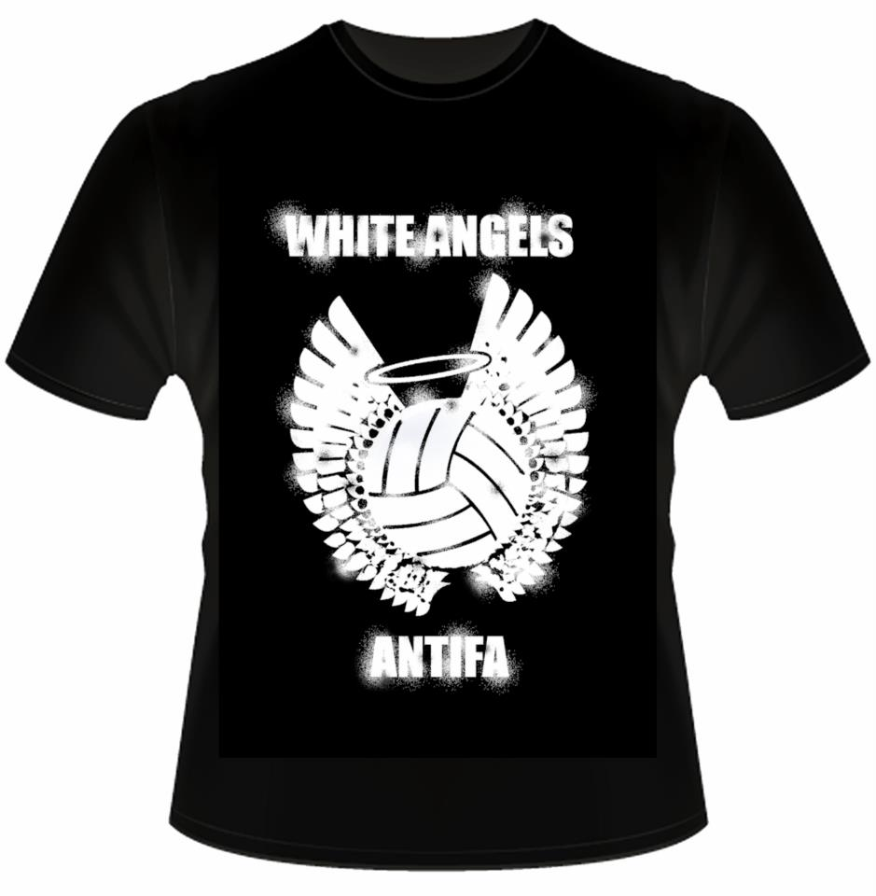

Slide 9
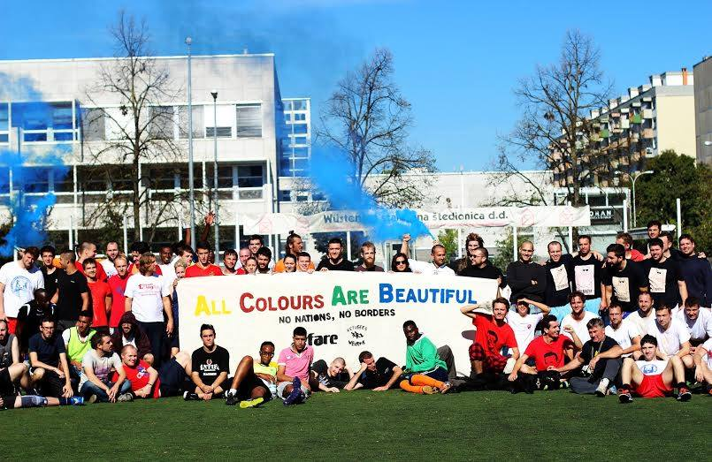

Slide 10
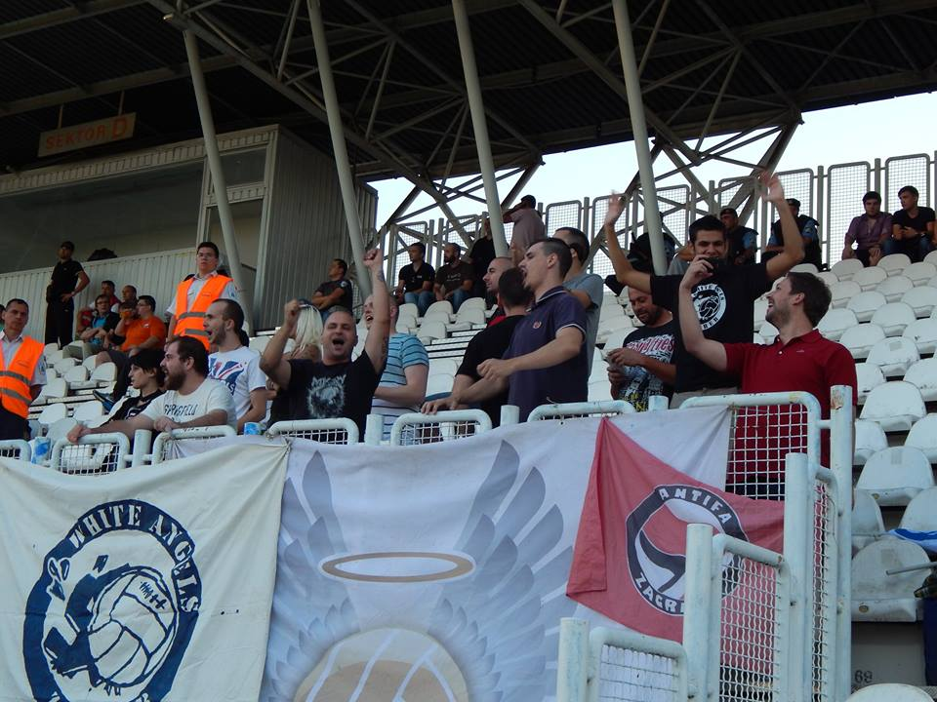

Slide 11
